Slide 1
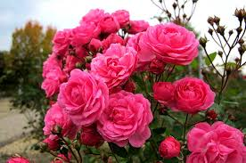
স্বাগতম

Slide 2
শিক্ষক পরিচিতি
শাহানাজ বেগম
সহকারি শিক্ষক
বাকপুর কেরামতিয়া সঃ প্রা বি
বোদা, পঞ্চগড় ।

Slide 3
পাঠ পরিচিতি
শ্রেনীঃ২য়
বিষয়ঃ বাংলা
পাঠঃ দাদির হাতের মজার পিঠা ।
সময়ঃ ৪০ মিনিট ।
তারিখঃ ৩১/০১/২০২০।

Slide 4
শিখন ফল
শোনা ;২.২.২ গল্প শুনে বুঝতে পারবে
বলা; ২.২.৩ ছবি দেখে গল্প বলতে পারবে।
পড়া ; ২.২.৪ গল্প কথা ও রূপ কথা পড়ে বুজতে পারবে ।
লেখা; ২.২.৩ গল্প সম্পর্কে লিখতে পাড়বে।

Slide 5
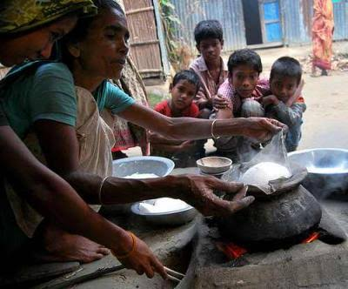
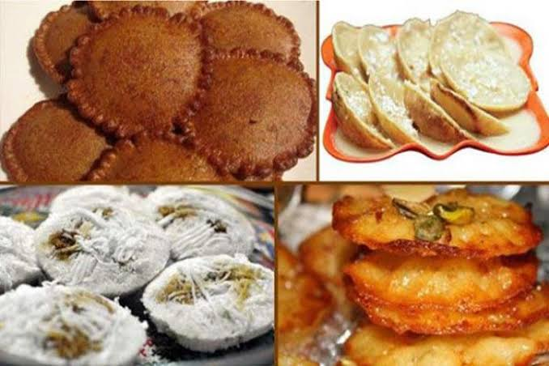
ছবিতে তোমরা কী দেখতে পাচ্ছো?

Slide 6
পাঠের শিরোনাম
দাদির হাতের মজার পিঠা ।

Slide 7
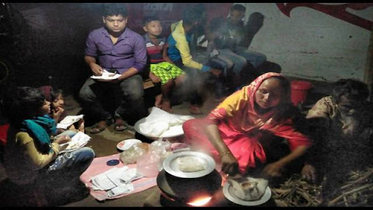
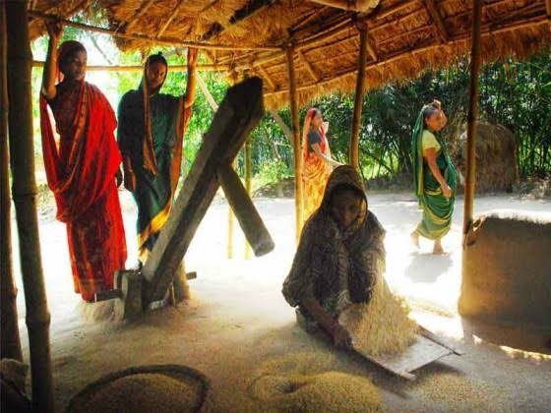
নতুন শব্দ
ধুম
জাঁকজমক
শীতকালে পিঠা খাওয়ার ধুম পড়ে যায়।
ভানা
শস্য থেকে খোসা বা তুষ ছাড়িয়ে নেওয়া ।
ঢেঁকিতে ধান ভানা হয়।

Slide 8
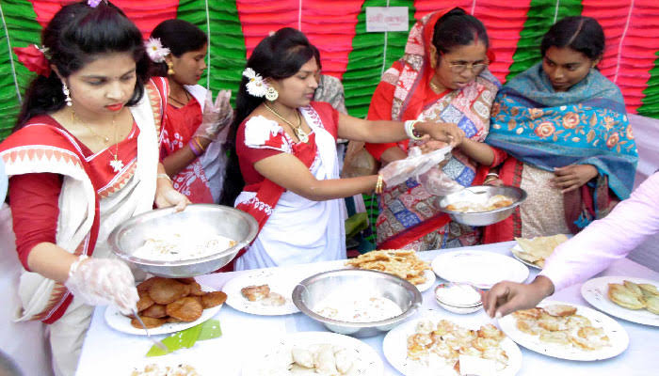
অনুষ্ঠান
আয়জন, উৎসব।
নানা ধরনের অনুষ্ঠানে পিঠা খাওয়া হ য়
সুন্দর
ভালো ,উত্তম ।
পিঠার সুন্দর সুন্দর নাম আছে ।

Slide 9
যুক্তবর্ণ
অনুষ্ঠান
ষ্ঠ
ষ
ঠ
কাষ্ঠ
পছন্দ
সুন্দর
ন্দ
ন
দ

Slide 10
শিক্ষকের পাঠ
সরব পাঠ ২-৩ বার

Slide 11
শিক্ষার্থীর পাঠ
শিক্ষার্থী কয়েক মিনিট নীরবে পড়বে ।

Slide 12
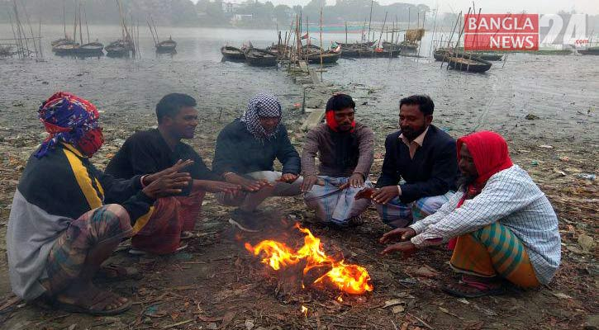
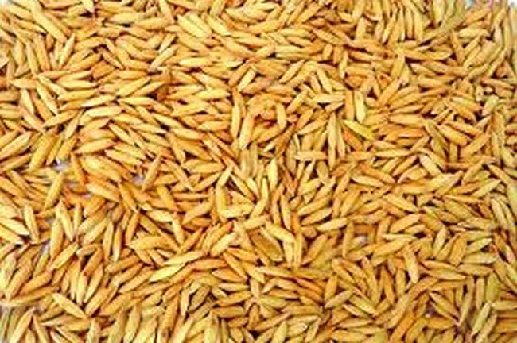
বাংলাদেশে শীতকালে পিঠাপুলি খাওয়ার ধুম পড়ে যায় ।
এ সময় ঘরে ঘরে নতুন ধান ।

Slide 13
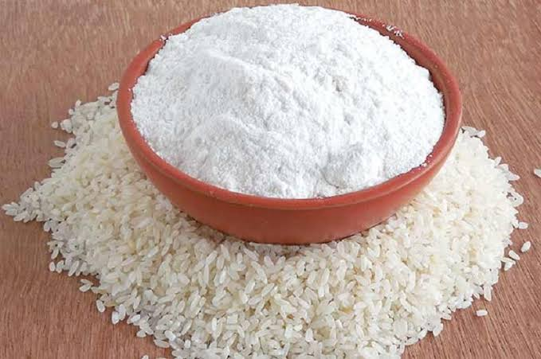
ঢেঁকিতে ধান ভানা হয় ।
ধান ভানার পর সেই চাল গুড়ো করা হয় ।

Slide 14
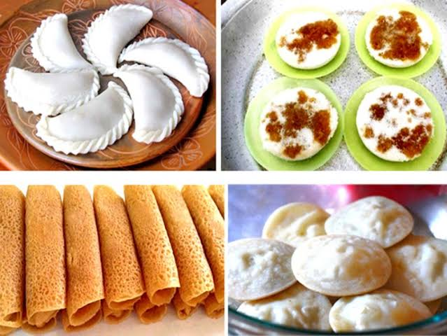
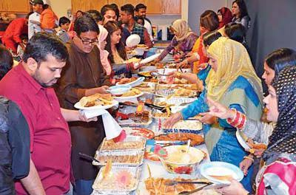
তা দিয়ে তৈরি হয় নানা ধরনের পিঠা ।
নানা ধরনের অনুষ্ঠানে পিঠা খাওয়া হয় ।

Slide 15
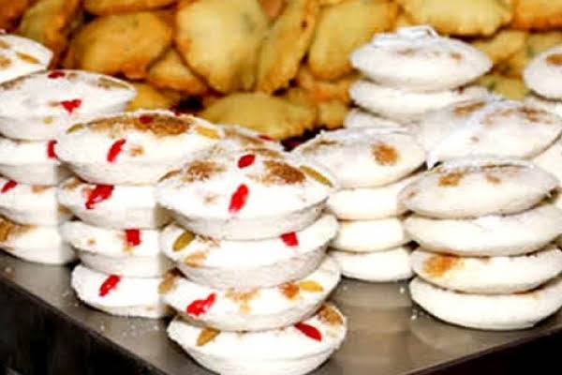
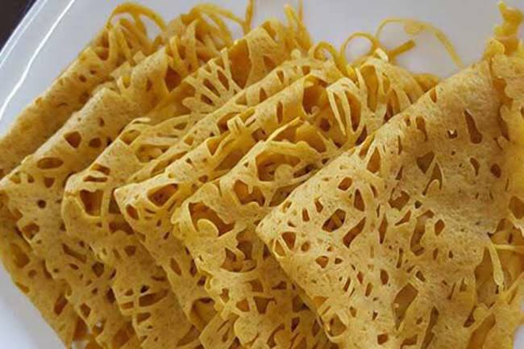
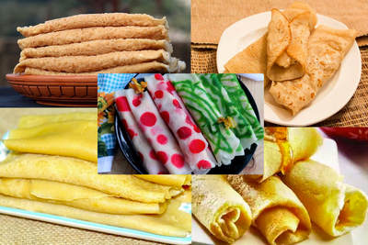
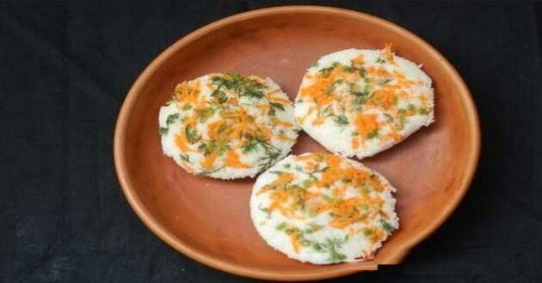
এসব পিঠার সুন্দর সুন্দর নাম আছে ।

Slide 16
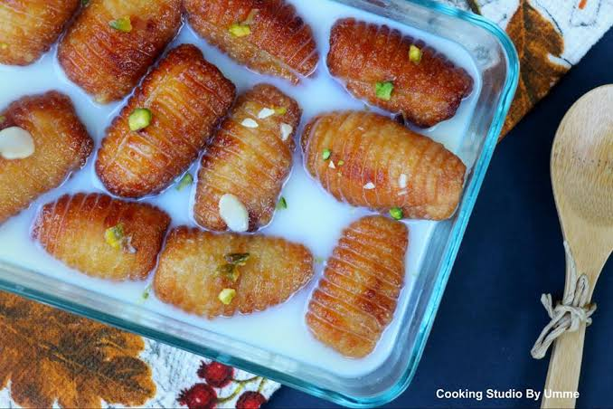
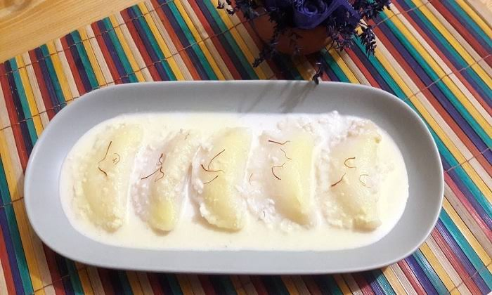
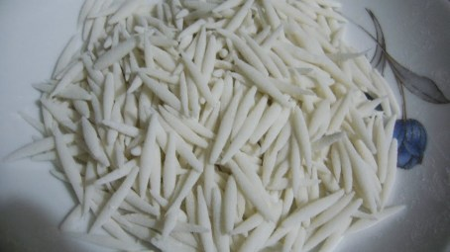
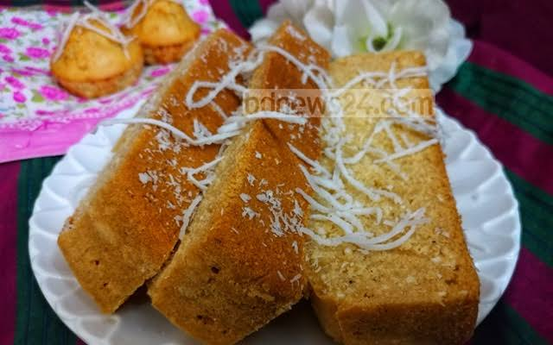
খেজুরপিঠা
ভাপা পিঠা
দুধ চিতই পিঠা
সেমাই পিঠা
বিবি খানা পিঠা
ছিট পিঠা

Slide 17
শীতকালে গরম গরম ।পিঠার মজাই আলাদা

Slide 18
দলীয় কাজ
১-
পিঠা পুলি খাওয়ার ধুম পড়ে কখন ?
দলঃ১
-
কোথায় ধান ভানা হয় ?
২
দলঃ2
১-
চাল গুড়ো করা হয় কেন ?
_
2
কয়েকটি পিঠার নাম লিখ ?

Slide 19
মূল্যায়ন
ঘরের ভিতরের শব্দ গুলো খালি জায়গায় বসিয়ে বাক্য তৈরি করি
পিঠা
ধান
১-
ঢেঁকিতে ----------ভানা হয় ।
২-
নানা ধরনের অনুষ্ঠানে ---------- খাওয়া হয় ।

Slide 20
বাড়ির কাজ
আমার প্রিয় পিঠা সম্পর্কে তিনটি বাক্য লিখি
।

Slide 21
ধন্যবাদ

